Slide 1
马健

Slide 2
第八章：集成学习

Slide 3
集成学习
个体与集成
Boosting
Adaboost
Bagging与随机森林
结合策略
平均法
投票法
学习法
多样性
误差-分歧分解
多样性度量
多样性扰动

Slide 4
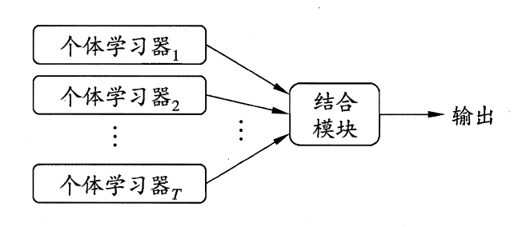
个体与集成
集成学习(ensemble learning)通过构建并结合多个学习器来完成学习任务

Slide 5
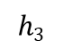
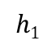
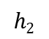
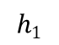
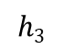
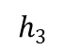
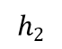
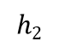
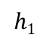
个体与集成
考虑一个简单的例子，在二分类问题中，假定三个分类器在三个测试样本上的表现如下图所示，其中√表示分类正确，×表示分类错误，集成的结果通过投票产生。
测
试
例
测
试
测
例
试
例
测
试
测
例
试
例
测
试
测
例
试
测
例
试
测
例
试
1
例
3
1
2
3
1
2
3
2
$$h1$$
√
√
×
$$h1$$
√
√
×
$$h1$$
√
×
×
$$h2$$
×
√
√
$$h2$$
√
√
×
$$h2$$
×
√
×
$$h3$$
√
×
√
$$h3$$
√
√
×
$$h3$$
×
×
√
√
√
√
集
√
√
×
×
×
×
集
成
集
成
成
(a) 集成提升性能
(b) 集成不起作用
(c) 集成起负作用
集成个体应：好而不同

Slide 6
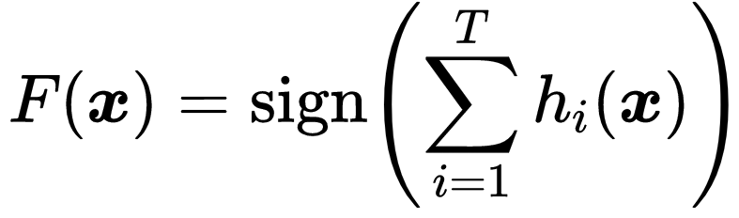
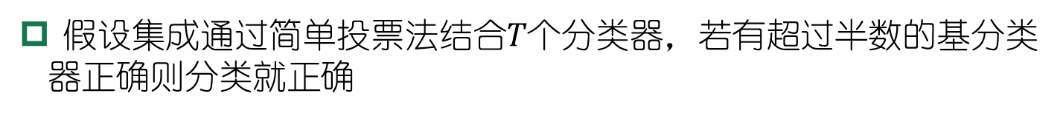
个体与集成 - 简单分析
考虑二分类问题，假设基分类器的错误率为：
假设集成通过简单投票法结合$T个$分类器，若有超过半数的基分类器正确则分类就正确

Slide 7
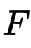
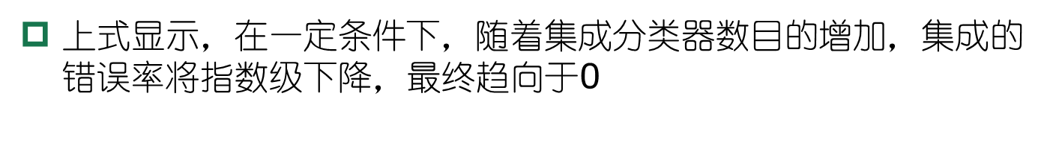
个体与集成 - 简单分析
假设基分类器的错误率相互独立，则由Hoeffding不等式可得集成的错误率为：
$上式$显示，在一定条件下，随着集成分类器数目的增加，集成的错误率将指数级下降，最终趋向于0

Slide 8
个体与集成 - 简单分析
上面的分析有一个关键假设：基学习器的误差相互独立
现实任务中，个体学习器是为解决同一个问题训练出来的，显然不可能互相独立
事实上，个体学习器的“准确性”和“多样性”本身就存在冲突
如何产生“好而不同”的个体学习器是集成学习研究的核心
集成学习大致可分为两大类

Slide 9
集成学习
个体与集成
Boosting
Adaboost
Bagging与随机森林
结合策略
平均法
投票法
学习法
多样性
误差-分歧分解
多样性度量
多样性扰动

Slide 10
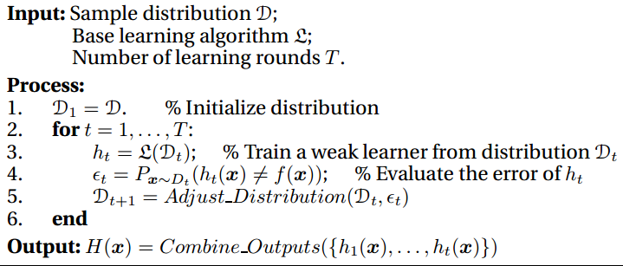
Boosting
个体学习器存在强依赖关系
串行生成
每次调整训练数据的样本分布

Slide 11
Boosting - AdaBoost算法
Boosting族算法最著名的代表是AdaBoost

Slide 12
Boosting - AdaBoost推导
基学习器的线性组合
最小化指数损失函数

Slide 13
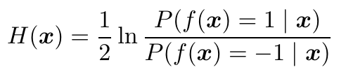
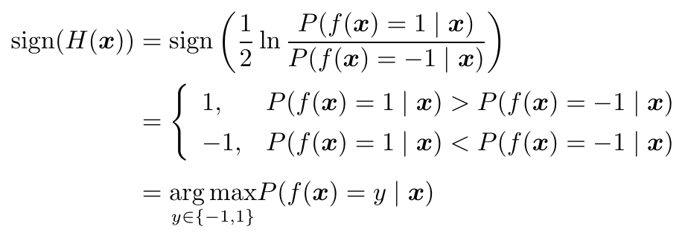
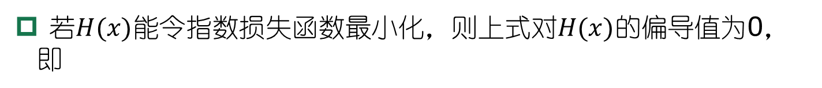
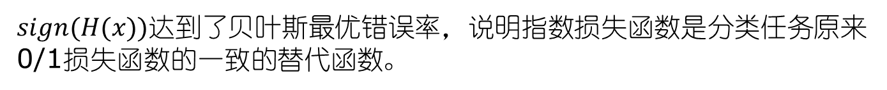
Boosting - AdaBoost推导
若$H(x)$能令指数损失函数最小化，则上式对$H(x)$的偏导值为0，即
$sign(H(x))达到了$贝叶斯最优错误率，说明指数损失函数是分类任务原来0/1损失函数的一致的替代函数。

Slide 14
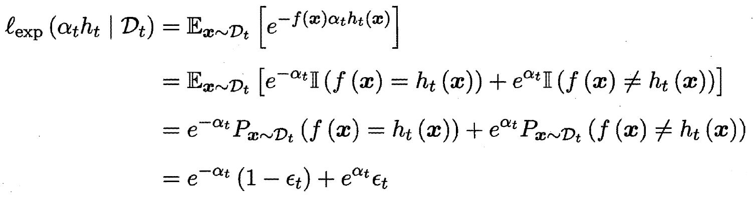
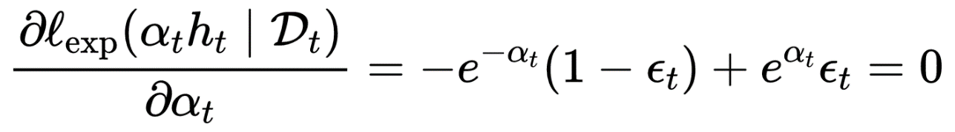
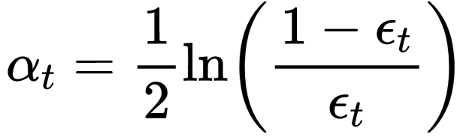

Boosting - AdaBoost推导
当基分类器$h_{t}基于$分布$D_{t}产生后$，该基分类器的权重$α_{t}应$使得$α_{t}h_{t}$最小化指数损失函数
其中
令指数损失函数的导数为0，即

Slide 15
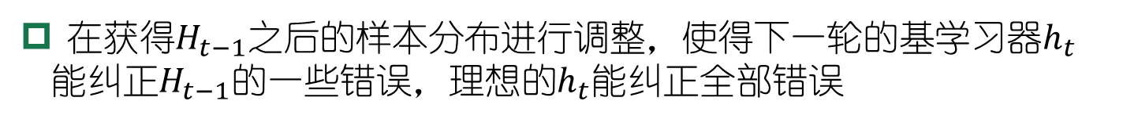
Boosting - AdaBoost推导
在获得$H_{t−1}之后$的样本分布进行调整，使得下一轮的基学习器$h_{t}$能纠正$H_{t−1}$的一些错误，理想的$h_{t}$能纠正全部错误
泰勒展开近似为

Slide 16
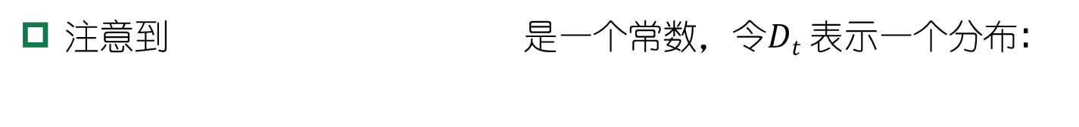
Boosting - AdaBoost推导
于是，理想的基学习器：
注意到 是一个常数，令$Dt$表示一个分布:

Slide 17
Boosting - AdaBoost推导
根据数学期望的定义，这等价于令:
由$f\left(x\right),h\left(x\right)∈\{−1,+1\}$有:

Slide 18
Boosting - AdaBoost推导
则理想的基学习器
最终的样本分布更新公式

Slide 19
Boosting - 注意事项
训练的每一轮都检查当前生成的基分类器是否比随机猜测好
对特定的数据分布进行学习
重赋权法(re-weighting)
重采样法(re-sampling)
可获得“重启动”机会以避免训练过程过早停止

Slide 20
Boosting - AdaBoost实验
好瓜
好瓜
好瓜
0.6
坏瓜
0.6
坏瓜
0.6
坏瓜
含糖率
含糖率
含糖率
0.4
0.4
0.4
0.2
0.2
0.2
0
0.2
0.4
0.6
0.8
0
0.2
0.4
0.6
0.8
0
0.2
0.4
0.6
0.8
密度
密度
密度
(a) 3个基学习器
(b) 5个基学习器
(c) 11个基学习器
从偏差-方差的角度：降低偏差，可对泛化性能相当弱的学习器构造出很强的集成

Slide 21
集成学习
个体与集成
Boosting
Adaboost
Bagging与随机森林
结合策略
平均法
投票法
学习法
多样性
误差-分歧分解
多样性度量
多样性扰动

Slide 22
Bagging与随机森林
个体学习器不存在强依赖关系
并行化生成
通过对训练样本采样使基学习器尽可能具有较大的差异
自助采样法(bootstrap sampling)

Slide 23
Bagging与随机森林-Bagging算法
Bagging = Bootstrap AGGregatING

Slide 24
Bagging与随机森林-Bagging算法特点
时间复杂度低
假定基学习器的计算复杂度为O(m)，采样与投票/平均过程的复杂度为O(s)，则bagging的复杂度大致为T(O(m)+O(s))
由于O(s)很小且T是一个不大的常数
因此训练一个bagging集成与直接使用基学习器的复杂度同阶
可使用包外估计

Slide 25
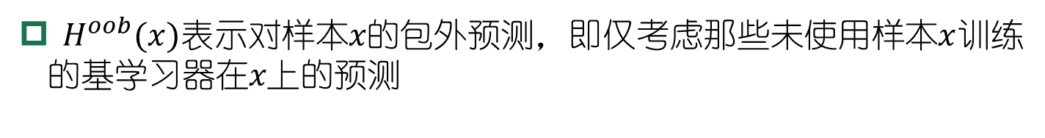
Bagging与随机森林-包外估计
$H^{oob}(x)$表示对样本$x的$包外预测，即仅考虑那些未使用样本$x$训练的基学习器在$x上的$预测
Bagging泛化误差的包外估计为：

Slide 26
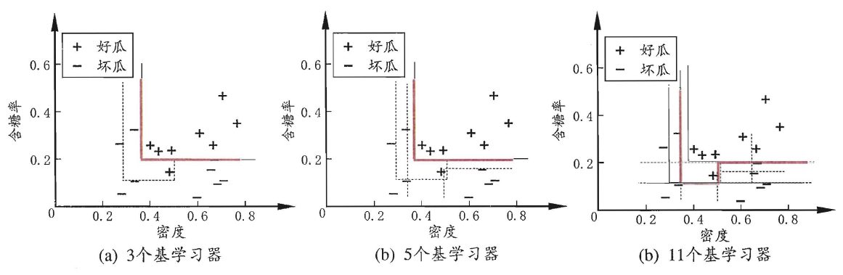
Bagging与随机森林-Bagging实验
从偏差-方差的角度：降低方差，在不剪枝的决策树、神经网络等易受样本影响的学习器上效果更好

Slide 27
Bagging与随机森林-随机森林
随机森林(Random Forest，简称RF)是Bagging的一个扩展变体
采样的随机性
属性选择的随机性
对基决策树的每个结点，先从该结点的属性集合中随机选择一个包含k个属性的子集，然后再从这个子集中选择一个最优属性用于划分

Slide 28
Bagging与随机森林-随机森林实验

Slide 29
集成学习
个体与集成
Boosting
Adaboost
Bagging与随机森林
结合策略
平均法
投票法
学习法
多样性
误差-分歧分解
多样性度量
多样性扰动

Slide 30
结合策略
学习器的组合可以从三个方面带来好处
同等性能的假设
假设空间
个体假设
真实假设
(a) 统计的原因
(b) 计算的原因
(c) 表示的原因

Slide 31
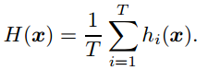
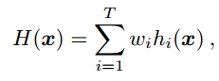
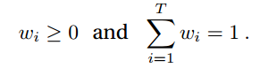
结合策略 - 平均法
数值型输出
简单平均法
加权平均法

Slide 32
结合策略 - 平均法
简单平均法是加权平均法的特例
加权平均法在二十世纪五十年代被广泛使用
集成学习中的各种结合方法都可以看成是加权平均法的变种或特例
加权平均法可认为是集成学习研究的基本出发点
加权平均法未必一定优于简单平均法

Slide 33
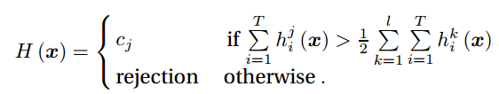
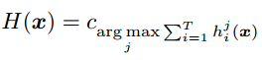
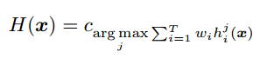
结合策略 - 投票法
分类任务
绝对多数投票法 (majority voting)
相对多数投票法 (plurality voting)
加权投票法 (weighted voting)

Slide 34
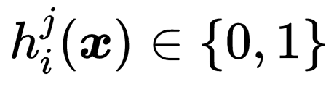
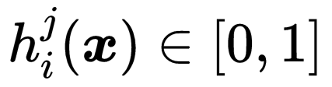
结合策略 - 投票法
个体学习器输出值的类型
硬投票（hard voting）
1) 类标记
2) 类概率
软投票（soft voting）
（校准）
分类置信度
类概率
若基学习器的类型不同，可将类概率输出转化为类标记输出，然后再投票

Slide 35
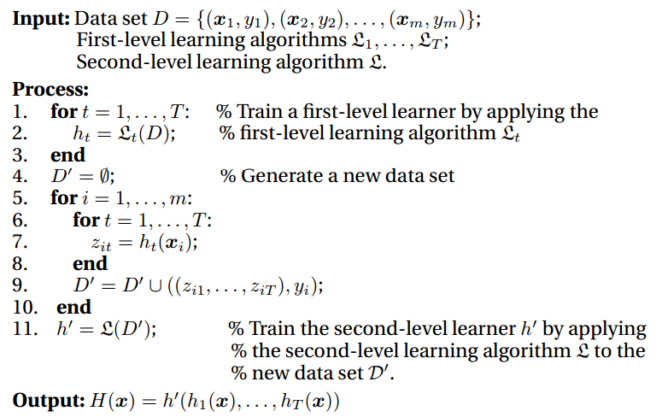
结合策略 - 学习法
Stacking是学习法的典型代表
多响应线性回归(MLR)作为次级学习器的学习算法 效果较好
贝叶斯模型平均(BMA)

Slide 36
集成学习
个体与集成
Boosting
Adaboost
Bagging与随机森林
结合策略
平均法
投票法
学习法
多样性
误差-分歧分解
多样性度量
多样性扰动

Slide 37
多样性 - 误差-分歧分解
定义学习器$h_{i}的$分歧(ambiguity)：
集成的分歧：

Slide 38
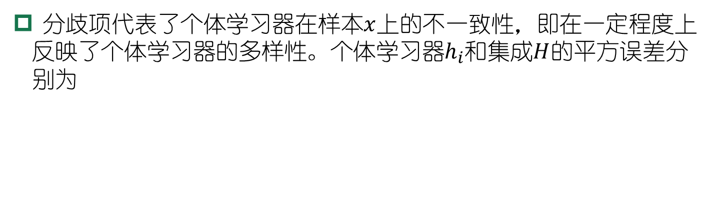
多样性 - 误差-分歧分解
分歧项代表了个体学习器在样本$x$上的不一致性，即在一定程度上反映了个体学习器的多样性。个体学习器$h_{i}$和集成$H$的平方误差分别为

Slide 39
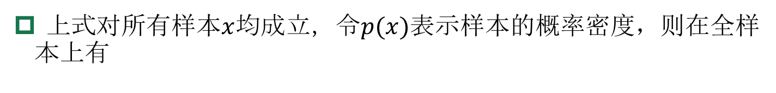
多样性 - 误差-分歧分解
令 表示个体学习器误差的加权均值，有
上式对所有样本$x$均成立，令$p(x)$表示样本的概率密度，则在全样本上有

Slide 40
多样性 - 误差-分歧分解
个体$学习器h_{i}$在全样本上的泛化误差和分歧项分别为：
集成的泛化误差为：
令 表示个体学习器泛化误差的加权均值，
表示个体学习器的加权分歧值，有

Slide 41
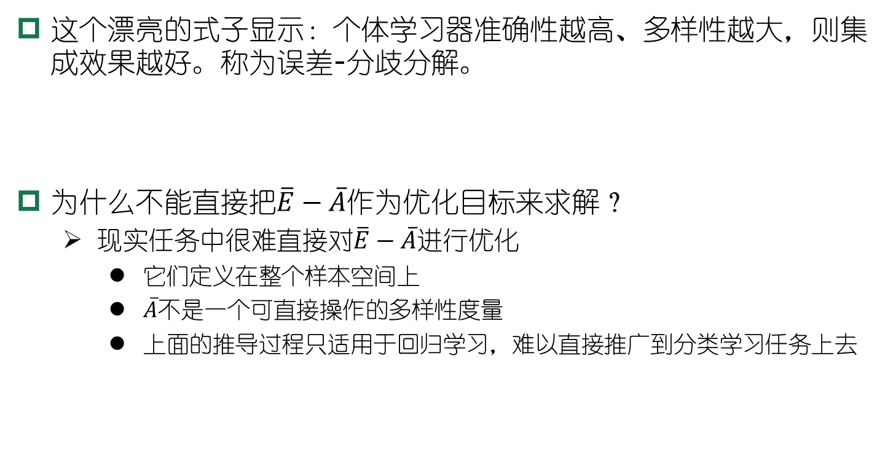
多样性 - 误差-分歧分解
这个漂亮的式子显示：个体学习器准确性越高、多样性越大，则集成效果越好。称为误差-分歧分解。
为什么不能直接把$\overline{E}−\overline{A}$作为优化目标来求解？
现实任务中很难直接对$\overline{E}−\overline{A}$进行优化
它们定义在整个样本空间上
$\overline{A}$不是一个可直接操作的多样性度量
上面的推导过程只适用于回归学习，难以直接推广到分类学习任务上去

Slide 42
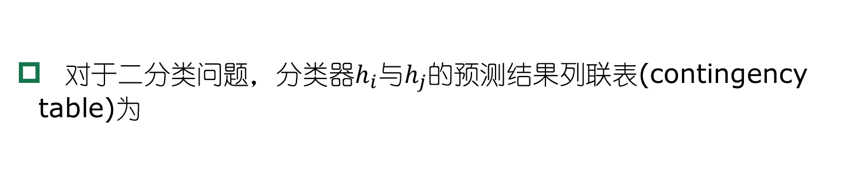
多样性 - 多样性度量
多样性度量(diversity measure)用于度量集成中个体分类器的多样性
对于二分类问题，分类器$h_{i}$与$h_{j}$的预测结果列联表(contingency table)为

Slide 43
多样性 - 多样性度量
常见的多样性度量
不合度量(Disagreement Measure)
相关系数(Correlation Coefficient)

Slide 44
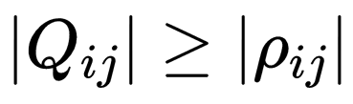
多样性 - 多样性度量
常见的多样性度量
Q-统计量(Q-Statistic)
к-统计量(Kappa-Statistic)

Slide 45
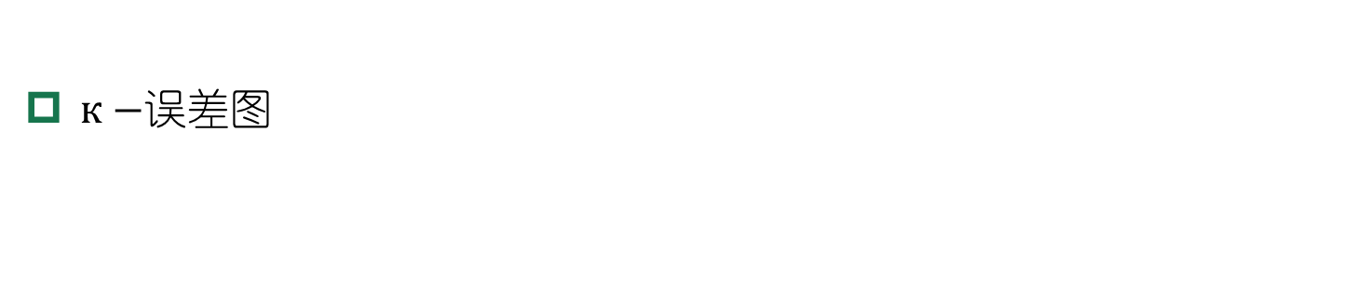
多样性 - 多样性度量
$к−$误差图

Slide 46
多样性 - 多样性增强
常见的增强个体学习器的多样性的方法
数据样本扰动
输入属性扰动
输出表示扰动
算法参数扰动
不同的多样性增强机制同时使用

Slide 47
多样性 - 多样性增强 - 数据样本扰动
数据样本扰动通常是基于采样法
Bagging中的自助采样
AdaBoost中的序列采样
对数据样本的扰动敏感的基学习器(不稳定基学习器)
决策树，神经网络等
对数据样本的扰动不敏感的基学习器(稳定基学习器)
线性学习器，支持向量机，朴素贝叶斯，k近邻等
数据样本扰动对“不稳定基学习器”很有效

Slide 48
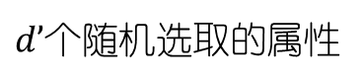
多样性 - 多样性增强 - 输入属性扰动
随机子空间算法(random subspace)
$d’$个随机选取的属性
仅保留选中的属性

Slide 49
多样性 - 多样性增强 - 输出表示扰动
翻转法(Flipping Output)
随机改变一些训练样本的标记
输出调制法(Output Smearing)
将分类输出转化为回归输出后构建个体学习器
将原任务拆解为多个可同时求解的子任务
ECOC法，利用纠错输出码将多分类任务拆解为一系列二分类任务来训练基学习器

Slide 50
多样性 - 多样性增强 - 算法参数扰动
随机设置不同的参数
神经网络
对参数较少的算法，可通过将其学习过程中某些环节用其他类似方式代替，从而达到扰动的目的
决策树

Slide 51
阅读材料
集成学习方面的主要推荐读物是[Zhou,2012]，本章提及的所有内容在该书中都有更深入的详细介绍。[Kuncheva,2004;Rockach,2010b]可供参考，[Schapire and Freund,2012]则是专门关于Boosting的著作，集成学习方面有一些专门性的会议MCS(International Workshop on Multiple Classifier System).
Boosting源于[Schapire,1990]对[Kearns and Valiant,1989]提出的”弱分类器是否等价于强学习”这个重要理论问题的构造性证明。最初的Boosting算法仅有理论意义，经数年努力后[Freund and Schapire,1997]提出Adaboost，并因此或得理论计算机科学方面的重要奖项—哥德尔奖。关于Boosting和Bagging已有的很多理论研究结果可参阅[Zhou,2012]第2-3章。

